Slide 1
Komparativni pogled na iskustva i izvještavanje o genocidu
Muminović Envera

Slide 2
Genocid
grč. genos: rod, narod + lat. occidare: uništavati
je potpuno ili djelimično istrebljenje neke nacionalne, etničke, rasne ili vjerske skupine ljudi.
ubijanje članova grupe , nanošenje teških tjelesnih i mentalnih povreda članovima grupe, stavljanje grupe u uvjete života koji treba da dovedu do njenog uništenja,u cjelosti ili djelimično.

Slide 3
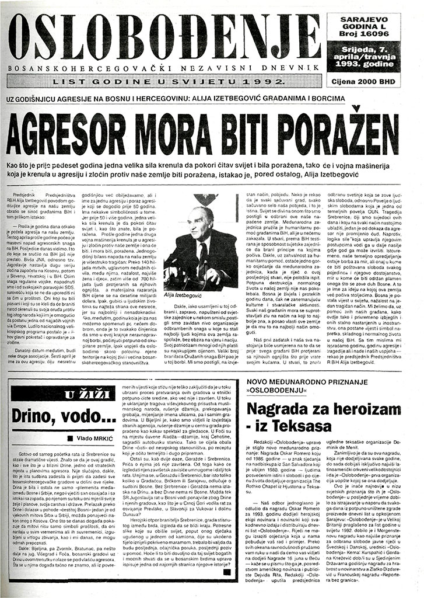
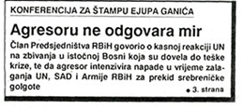

Slide 4
05. JULI (Srpsko) Oslobođenje u tekstu Željke Domazet pod naslovom „Ofanziva zvana put bez povratka“ piše da je „neprijatelj“, otkako je počeo žestoku ofanzivu na sarajevskom ratištu 15.juna. „beležio samo neuspehe“.
30. JUNI
Front slobode, na naslovnoj strani donosi članak „Srebrenica“, navodeći, između ostalog: „Srebrenica je ostala bez zaštite. Čim je malo prigustilo 'plavci' su se povukli na sigurno, a narodu šta bude. Davljenje Srebrenice i njenog stanovništva se nastavlja.“

Slide 5
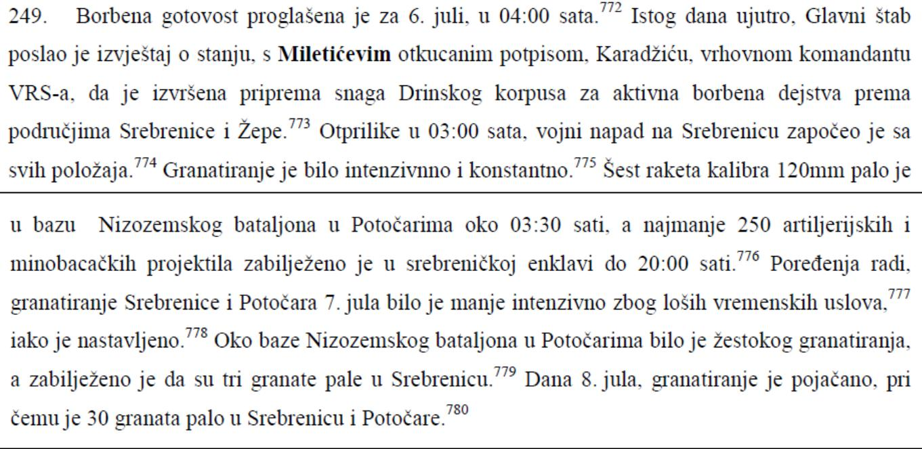
06. JULI
Tog dana VRS započinje napad na Srebrenicu.

Slide 7
08. JULI
Oslobođenje, u ratnoj hronici, preko vijesti agencije Onasa, koja se poziva na Press centar Armije RBiH, prvi put spominju Srebrenicu i Bihaćki region: „Bili su juče, u odnosu na druga slobodna područja RBiH, pod najžešćim napadima zaluđenih četničkih falangi. U Srebrenici su ubijena tri civila, a više njih je ranjeno.

Slide 8
“Srebrenica se pretvara u najveću klaonicu. Poginuli i ranjeni neprestano se dovlače u bolnicu. Nemoguće je opisati. Svake sekunde po tri smrtonosna projektila padnu na ovaj grad. U bolnicu je trenutno doneseno sedamnaest poginulih, pedeset i sedam teže i lakše ranjenih. Da li neko na svijetu može doći da vidi tragediju koja se dešava Srebrenici i njenim stanovnicima? Ovo je nečuven zločin koji se izvodi na bošnjačkim stanovništvom u Srebrenici, populacija u ovom gradu nestaje.”

Slide 9
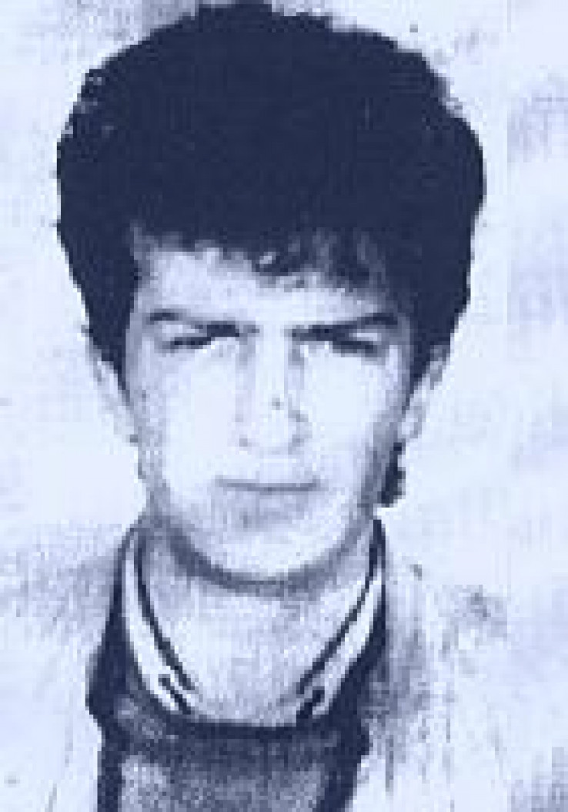
Nino Ćatić
Ovo su posljednje riječ koje je izgovorio radioamater Nino Ćatić.
Njegovo posljednje javljanje iz opkoljene Srebrenice 10.jula 1995. godine. za program Radija Bosne i Hercegovine.
Svojim zadnjim javljanjem u eter je najavio genocid a svijet se pravio da ne čuje.

Slide 10
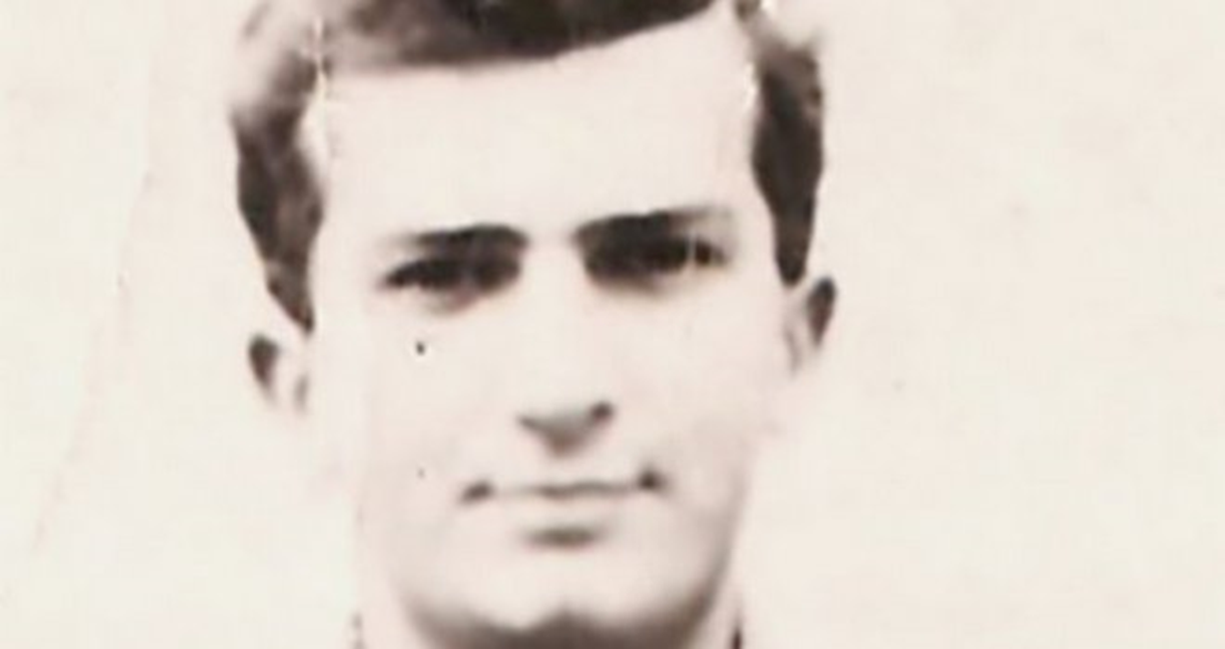
U aprilu mjesecu 1992. godine iz Novog Sada u rodnu se Srebrenicu sa fakulteta žurnalistike vratio Nino Ćatić. Došao je na Ramazanski bajram. Da posjeti roditelje i svoje najmilije. Već tada obdaren Božijim darom pisanja, darom uobličavanja svijeta u poeziji i prozi, nekako je bolje i dublje gledao tu svoju kotlinu srebreničku. Sjeta i tuga. Sve se sastalo u Nini i u toj Srebrenici.

Slide 11
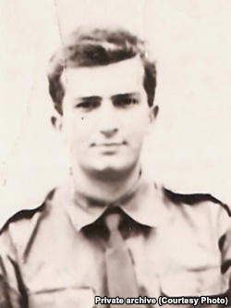
Nihad Nino Ćatić rođen je 29.08.1969 god. u Srebrenici. Osnovno i srednje obrazovanje stiče u svom rodnom gradu.
Ratne godine Nino je proveo u Srebrenici gdje je uređivao lokalno glasilo "Srebrenički glas" i bio je jedan od glavnih animatora kulture u enklavi.
Pored poezije Nino je pisao i drame od kojih izdvajamo "Odmetnike". Njegovu riječ i glas pamtimo iz onih najdramatičnijih dana za Srebrenicu i Bosnu i Hercegovinu.
Ninina majka Hajra prisjeća se da je zadnji put sina vidjela 11. jula. Rekao joj je „,mama ti i babo idite u Potočare, a ja ću sa prijateljima preko šume do Tuzle“. Nakon toga, niko više nije vidio Ninu.

Slide 12
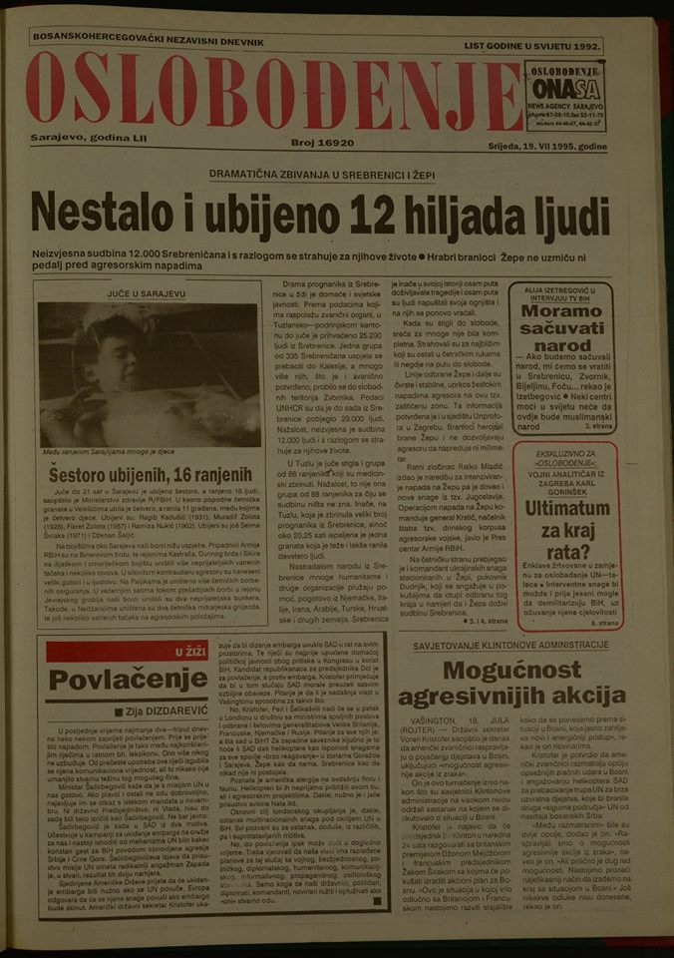
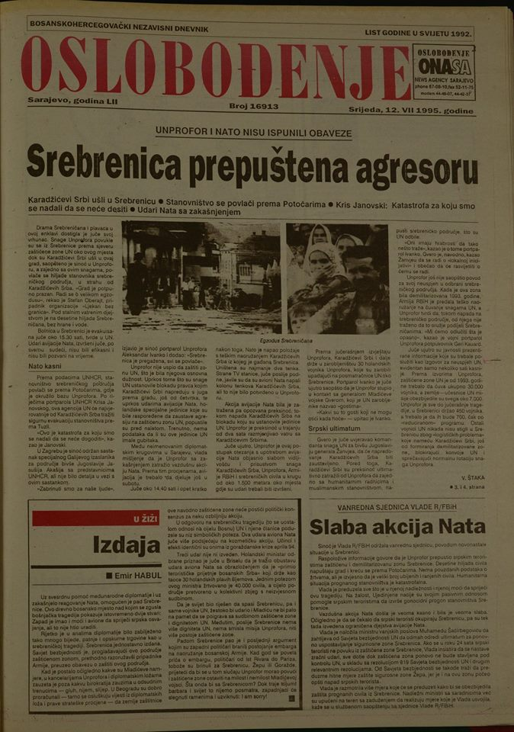
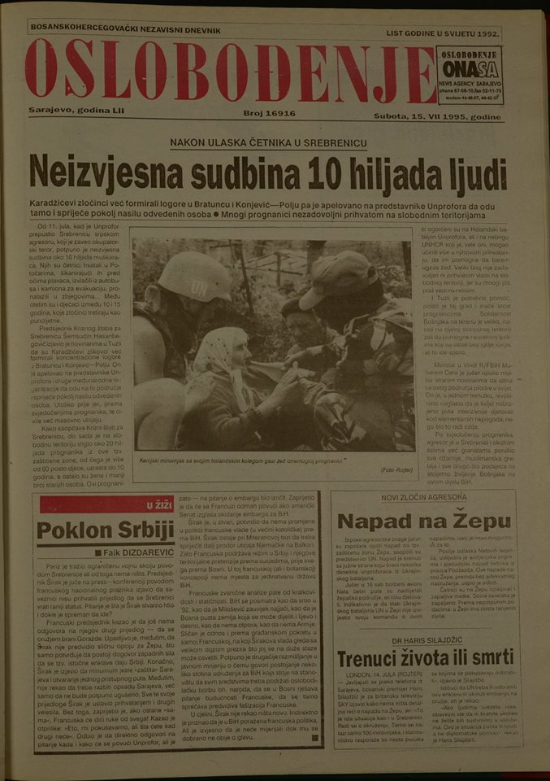
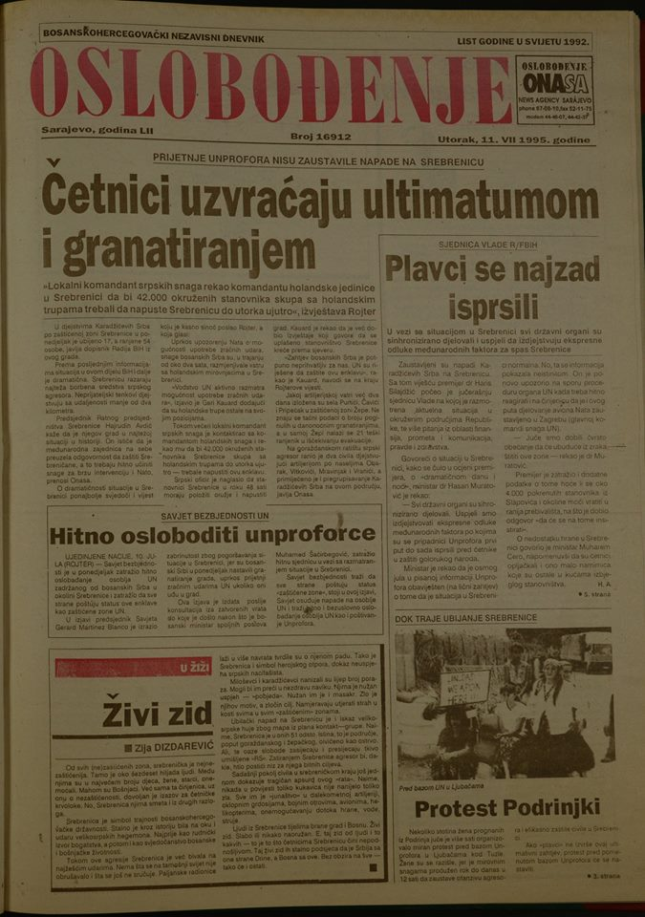
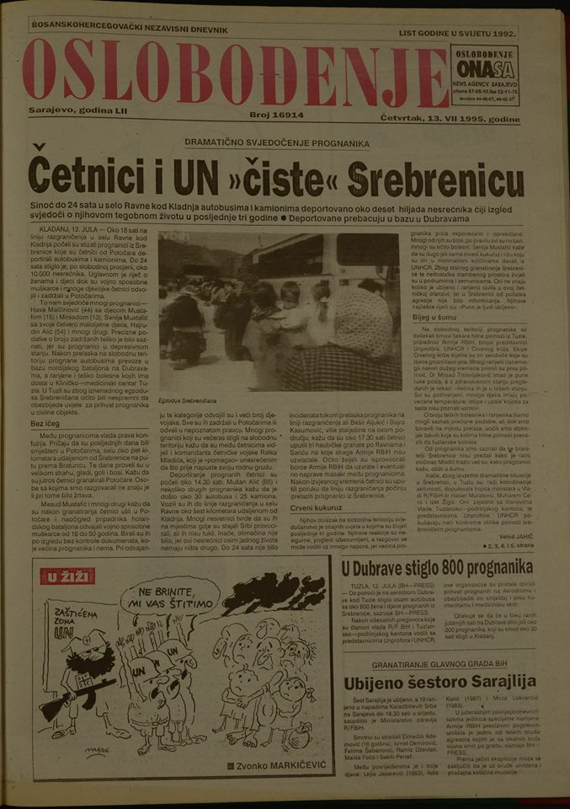
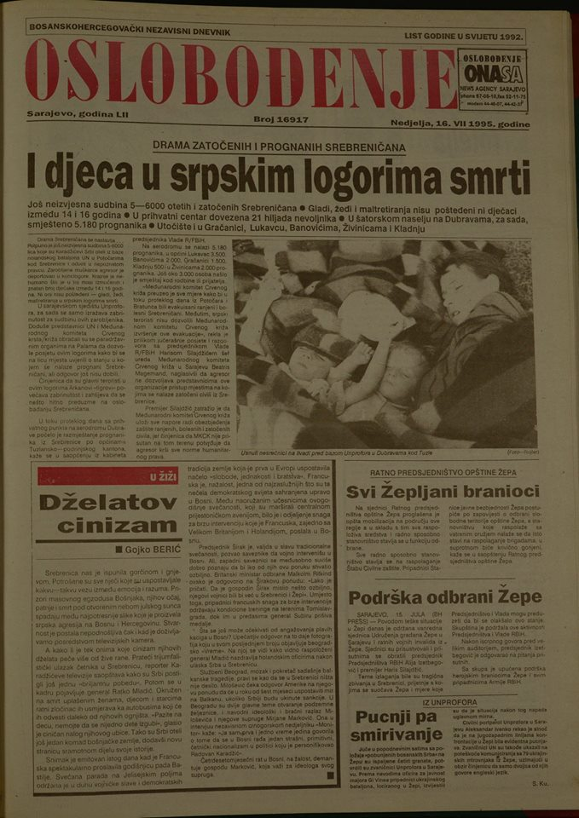
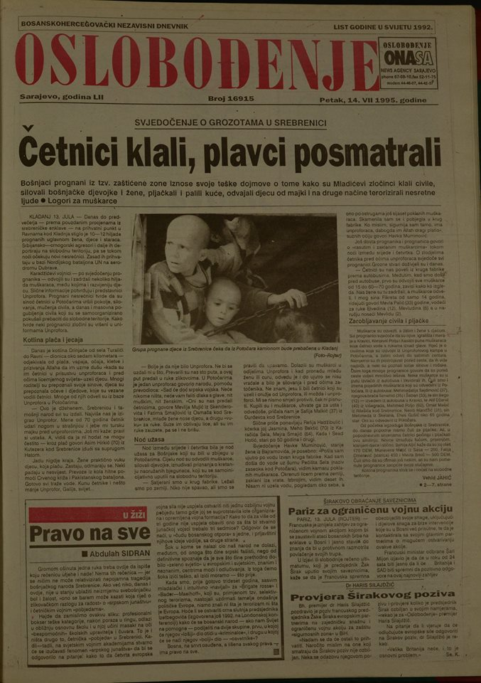

Slide 13
Srpski mediji imali su veliku ulogu u izvještavanju. Tadašnji režimski mediji slavili su zločince, dok nevladini nisu znali da li da vjeruju onom što se događa. Najutjecajnije dnevne novine kao što su Politika, Večernje novosti,Politika ekspres, Vreme, Duga, NIN i Interviju, kao i Dnevnika TV Beograd u Srbiji nisu postavljali pitanja niti istraživali šta se ustvari događa.

Slide 14
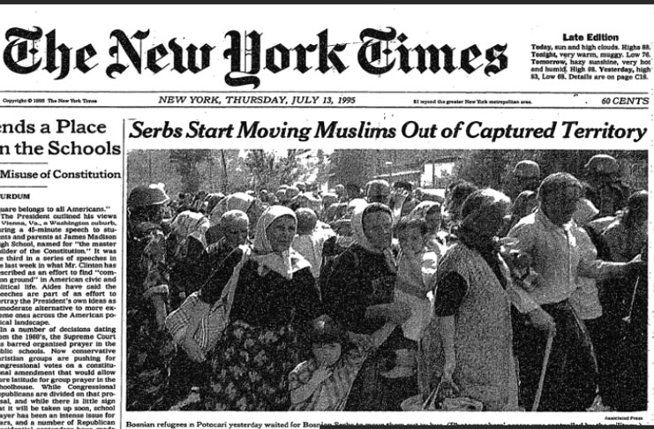

Slide 16
Navodeći da se na osnovu podataka da je više stotina Srba moralo da napusti svoje domove.Čurkin je rekao da se može zaključiti da su Srbi jednako patili, ako ne i više od drugih.- zaključuje Vitalij Čurkin
Dodik: Srebrenički zločin bio je dogovorena tragedija s namjerom sotonizacije Srba.
Njegova je teza da su zločin počeli zapravo “muslimani u ustaškim odorama” koji su tijekom Drugog svjetskog rata na području Srebrenice ubili dvije tisuće Srba.
Mislim da ... znate, mislim da je bio užasan zločin, ali genocid je u suštini kada... Genocid je kada poubijate cijelu populaciju, žene, djecu, a to ovdje nije bio slučaj” smatra Ana Brnabić
“Rusiji dugujemo veliku zahvalnost prije svega što smo zahvaljući Rusiji 2015.godine izbjegli žig genocidnog naroda”.-predsjednik Srbije Aleksandar Vučić

Slide 18
Genocid kao fenomen, tiče se, utječe na svakog pripadnika društva, i svi smo kao individue uključeni i tiče nas se, htjeli to ili ne. Izvještavanje o genocidu nad Bošnjacima nije bilo objektivnog karaktera, većina medija nije prenosila događaje onako kako su se dogodili.

